Slide 1

Empresa Retail Tecnología
Rodrigo Cornejo
Sebastián Diaz
Felipe Flores

Slide 2


Descripción de la Empresa y Estado de la Industria
Artículos de computación y computadores.
Presencia en distintos países de Latinoamérica y planea ingresar a Estados Unidos.
Industria en constante cambio, debido a los constantes avances tecnológicos.

Slide 3


Disrupciones que la empresa enfrenta
Es fundamental el desarrollo de una estrategia disruptiva, ya que es una industria en constante cambio.
Pago con criptomonedas permitirá realizar una diferenciación entre la empresa y sus competidores, lo cual permitirá atraer nuevos clientes.
Reconocimiento del potencial disruptivo de las criptomonedas en el comercio minorista.

Slide 4
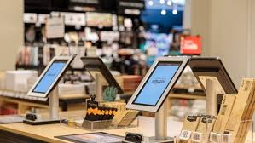

Análisis de la industria
Tendencias: Digitalización y Comercio Electrónico, Demandas de productos innovadores, Sostenibilidad
Competidores: Grandes Retailers Locales e Internacionales, Fabricantes de Tecnología.
Tecnologías Emergentes: Inteligencia Artificial (IA) y Machine Learning, Internet de las Cosas (ioT), Blockchain.

Slide 5
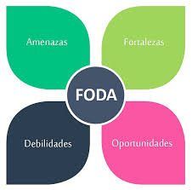

Análisis FODA
Fortalezas: Amplia Variedad de Productos, Experiencia en el Mercado Local.
Debilidades: Dependencia de Proveedores, Limitaciones en la Logística.
Oportunidades: Expansión Internacional, Adopción de Nuevas Tecnologías.
Amenazas: Competencia intensa, Cambios en las Tendencias del Mercado.

Slide 6

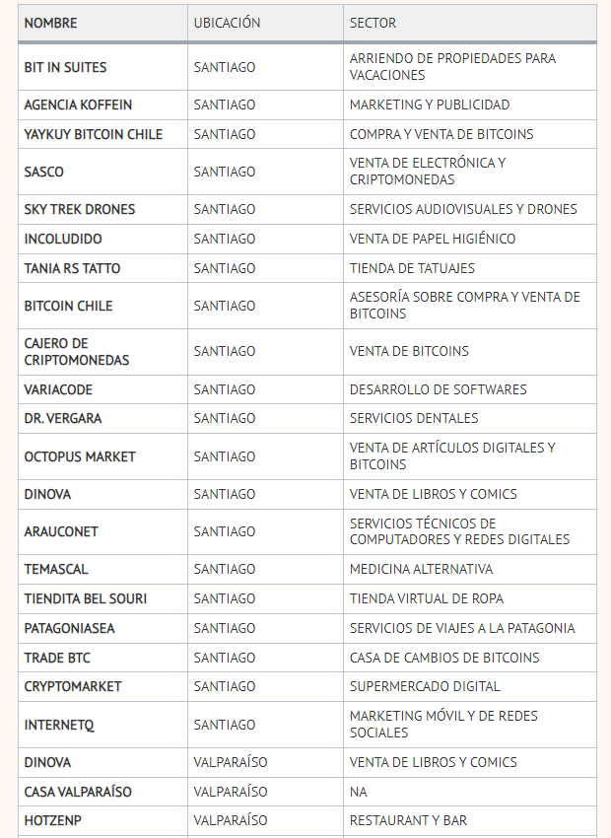

Casos de Empresas con Estrategias Disruptivas.
Amazon: Innovación Constante en la Industria Minorista, Conveniencia para el cliente y expansión de servicios.
Best Buy: Experiencia Omnicanal en la Industria Minorista Tecnológica.
Listado de empresas en chile que aceptan pago con criptomonedas

Slide 7
Plan de Implementación
Implementación de Realidad Aumentada en la experiencia de Compra.
Programa de Reciclaje y Reutilización de Componentes.
Integración de Pagos con Criptomonedas.
Estas estrategias disruptivas permiten aprovechar las tendencias del mercado, y Abordar preocupaciones recientes de los clientes.
Milestone 1: Investigación y Evaluación ( 2 semanas)
Milestone 2: Integración del sistema de pago (4 semanas)
Milestone 3: Capacitación del Personal (2 semanas)
Milestone 4: Lanzamiento Piloto ( 4 semanas)
Milestone 5: Implementación completa ( 6 semanas)

Slide 8


Plan de Implementación
Requerimientos:
Recursos financieros para contratar el servicio y cubrir costos de integración.
Colaboración con el equipo de TI para la integración del sistema.
Compromiso del personal para la capacitación.
Estrategia de marketing clara.

Slide 9


Posibles Riesgos y Cómo Mitigarlos
Volatilidad de Criptomonedas
Adopción limitada
Problemas de Integración Técnica

Slide 10


Principales Métricas
Volumen de transacciones en criptomonedas
Porcentaje de transacciones en criptomonedas
Tasa de Conversión a Moneda Fiduciaria
Satisfaccion del cliente
Ingresos Generados
Tasa de Retorno de Clientes

Slide 11
Bibliografía
https://www.emol.com/noticias/Economia/2023/04/20/1092728/radiografia-retail-chile-lapolar.html
https://www.optimaretail.eu/post/criptomonedas-en-el-retail
https://www.df.cl/mercados/divisas/quieres-pagar-con-bitcoins-estas-son-las-45-empresas-que-aceptan-la
https://www.forrester.com/report/the-state-of-cloud-in-retail-2023/RES179105?ref_search=0_1712607691792
https://www.mckinsey.com/featured-insights/mckinsey-explainers/what-is-tokenization
https://www.bain.com/insights/technology-enters-its-post-globalization-era-tech-report-2023/
https://www.gartner.es/es/articulos/que-es-el-blockchain
https://www.accenture.com/cl-es/insightsnew/retail/retail-consumer-purchasing

Slide 12


Fin

